Slide 1
Maquiagem e Acessórios
www.4tons.com
Estiloja.com

Slide 2
Dica Geral:
Procure encarar este tema sem paixão. Seja racional e analise o comportamento das outras pessoas e o seu próprio. Entenda o verdadeiro significado da beleza e como ela influencia a dinâmica dos relacionamentos.
www.4tons.com
Estiloja.com

Slide 3
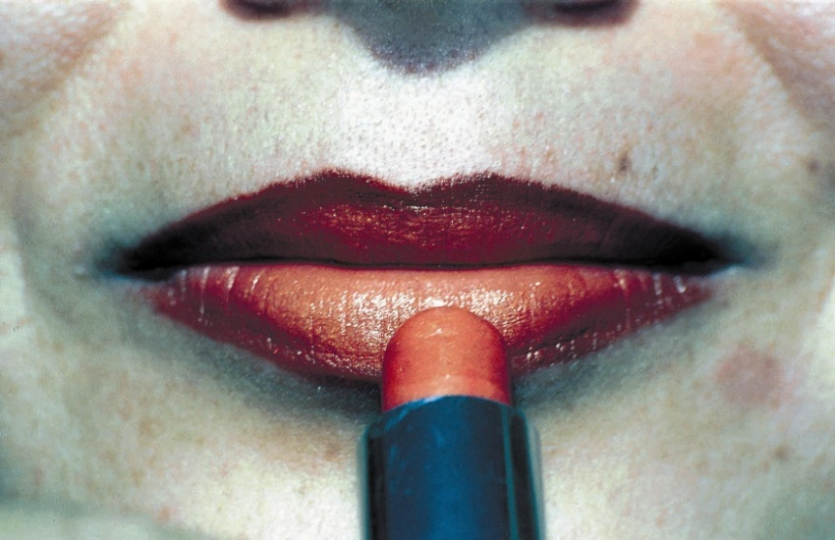
Para tomar boas decisões responda a algumas questões:
www.4tons.com
Estiloja.com

Slide 4
Estou atraindo as atenções para Deus, ou para mim mesmo?
Em lugar de mostrar: Eu! Eu! Eu!, nossa aparência deve estar proclamando: Jesus! Jesus! Jesus!
Qualquer que seja sua preferência, o seu visual nunca deve afastá-lo de sua identidade cristã.
www.4tons.com
Estiloja.com

Slide 5
Estou usando meu dinheiro com sabedoria?
Quando ficamos obcecados com nossa aparência consumimos um bocado de dinheiro.
Deus tem a expectativa de que usemos o dinheiro que Ele nos dá de maneira sábia e cuidadosa.
www.4tons.com
Estiloja.com

Slide 6
Usar o dinheiro para servir a Deus e aos nossos semelhantes é prioridade máxima.
Lembremos que cada centavo que temos nos foi confiado por Deus para que o usemos de forma a glorificá-Lo.
www.4tons.com
Estiloja.com

Slide 7
O tratamento que estou dando ao meu corpo é digno de um Templo de Deus?
Se o nosso corpo é o Templo de Deus, devemos adorná-lo de forma a trazer glória a Deus, e devemos alimentá-lo e cuidar dele para ficar forte e saudável. Esse princípio deve ser levado em conta especialmente se está se pensando em fazer furos no corpo ou tatuagem.
www.4tons.com
Estiloja.com

Slide 8
Como me ajusto à minha cultura?
Os adventistas devem se colocar à parte do mundo e não participar de cada tendência da moda.
Devemos observar o tipo de mensagem que nossa roupa e nossos acessórios estão enviando dentro do nosso contexto de cultura.
www.4tons.com
Estiloja.com

Slide 9
Esteja alerta para as mensagens que você está enviando!
www.4tons.com
Estiloja.com

Slide 10
Sou coerente?
Não caia na hipocrisia do tipo:
Noiva que não usa um colar de pérolas com seu vestido do casamento, mas gasta uma fortuna enfeitando-o com pedrarias.
www.4tons.com
Estiloja.com

Slide 11
A senhora que jamais furaria suas orelhas para usar brincos, mas usa um suntuoso e brilhante broche.
O homem que critica uma adolescente que está usando brincos, mas ele possui um luxuoso carro esportivo.
www.4tons.com
Estiloja.com

Slide 12
Coerência é importante. As pessoas esperam ver atitudes coerentes nos adventistas, e Deus também.
www.4tons.com
Estiloja.com

Slide 13
Estou focalizando meu interior e não o exterior?
Você nunca estará errado enquanto estiver colocando sua ênfase em desenvolver um caráter semelhante ao de Cristo em lugar de enfeitar seu visual.
Muito melhor do que ter boa aparência é ser bondoso.
www.4tons.com
Estiloja.com

Slide 14
Quanto aos outros, em vez de julgá-los pelo que eles usam ou não usam, aprenda a vê-los como Deus os vê.
Aprenda a olhar o coração.
www.4tons.com
Estiloja.com

Slide 15
Para Debater:
De acordo com Gênesis 35:1-4 e Juízes 8:24 qual é a atitude de Deus quanto ao uso de jóias? Por quê?
?
www.4tons.com
Estiloja.com

Slide 16
O que motiva as pessoas a usar jóias e maquiagem? Que tipo de necessidades pessoais estas pessoas estão tentando preencher? De que outras maneiras estas necessidades poderão ser atendidas?
?
www.4tons.com
Estiloja.com

Slide 17
Algumas pessoas usam exemplos bíblicos para justificar o uso de jóias, como quando o pai do filho pródigo colocou o anel no dedo dele, e José usando uma corrente de ouro. A Bíblia em algum lugar desculpa o uso de jóias? Use alguns textos bíblicos para apoiar sua resposta.
?
www.4tons.com
Estiloja.com

Slide 18
Algumas pessoas dizem que está certo usar jóias discretas e com pouca freqüência. Você concorda ou não? Por quê?
?
www.4tons.com
Estiloja.com

Slide 19
Quem foi a primeira mulher na Bíblia a usar maquiagem pesada? Como era o caráter dela? O que isto indica quanto ao uso de maquiagem? Leia II Reis 9: 30.
?
www.4tons.com
Estiloja.com

Slide 20
www.4tons.com
Estiloja.com

